Slide 1
CHÀO MỪNG CÁC EM
ĐẾN VỚI BÀI HỌC MỚI!

Slide 2
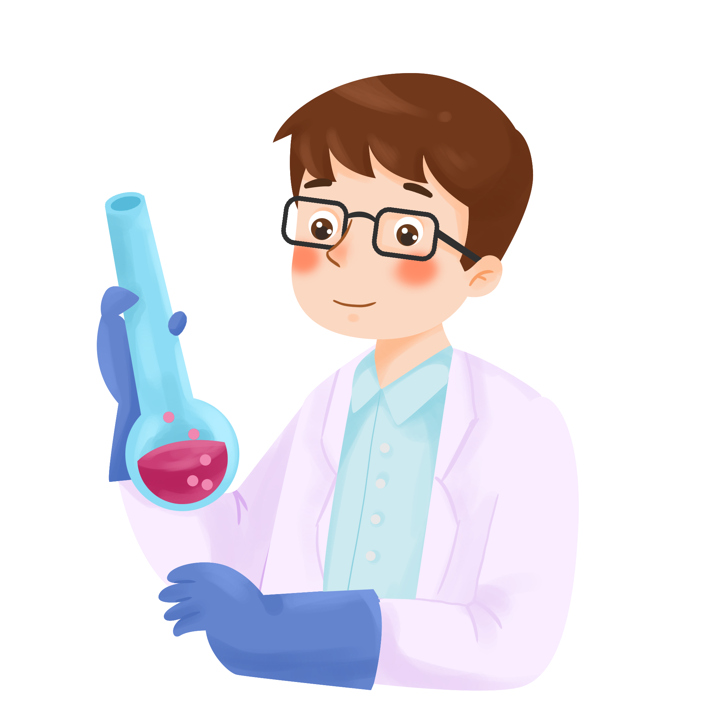
KHỞI ĐỘNG
Phản ứng hóa học là quá trình biến đổi các chất đầu thành sản phẩm.
Tuy nhiên, có nhiều phản ứng, các chất sản phẩm sinh ra lại có thể phản ứng với nhau tạo thành chất đầu.

Slide 3
CHƯƠNG 1. CÂN BẰNG HÓA HỌC
BÀI 1: KHÁI NIỆM VỀ
CÂN BẰNG HÓA HỌC

Slide 4
02
01
03
NỘI DUNG BÀI HỌC
Cân bằng hóa học
Phản ứng một chiều và phản ứng thuận nghịch
Các yếu tố ảnh hưởng đến sự chuyển dịch cân bằng hóa học

Slide 5
PHẢN ỨNG MỘT CHIỀU VÀ PHẢN ỨNG THUẬN NGHỊCH
I

Slide 6
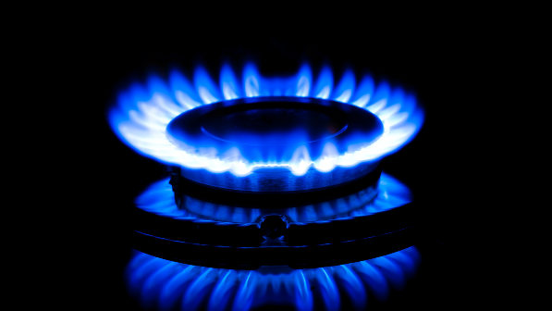
1. Phản ứng một chiều
Hình ảnh phản ứng đốt cháy khí methane hoặc đốt cháy than.
Đặc điểm của phản ứng (1):
Các chất sản phẩm không phản ứng được với nhau để tạo thành các chất đầu.
CH₄ + 2O₂ $\underset{→}{t^{o}}$ CO₂ + 2H₂O (1)
Phản ứng một chiều

Slide 7
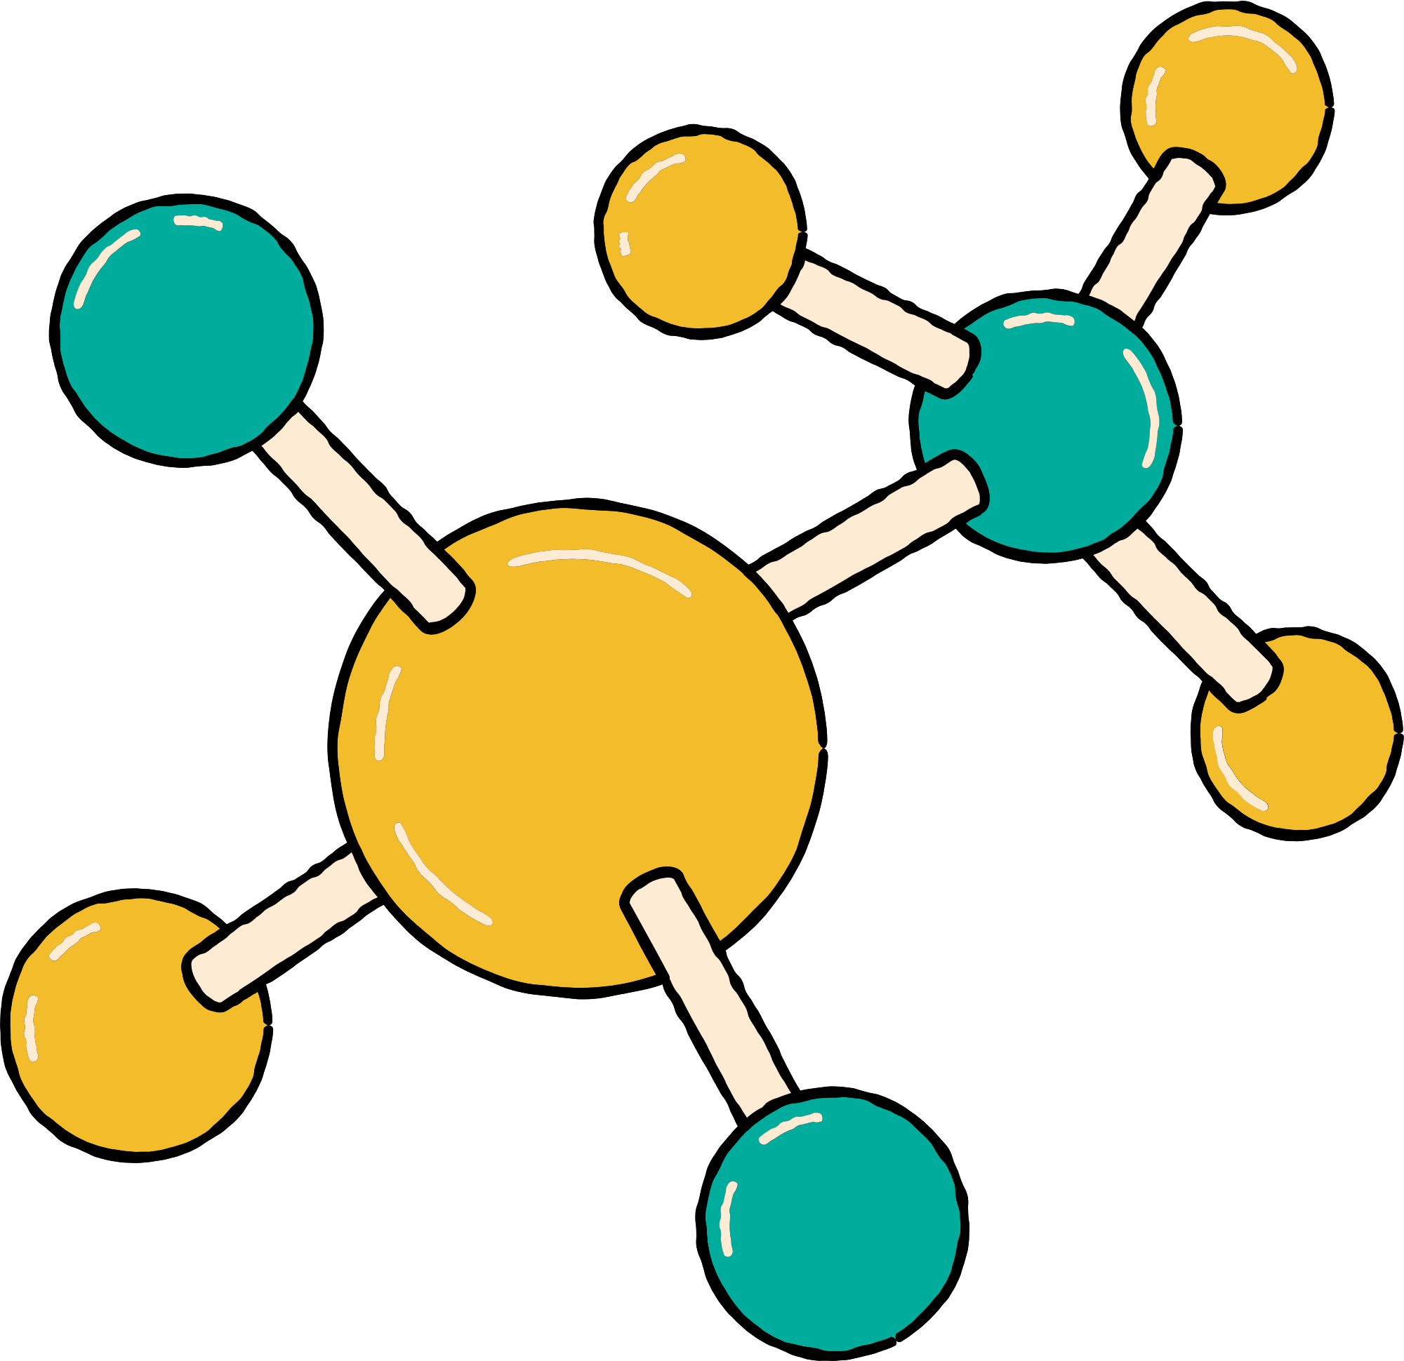
Khái niệm: Phản ứng một chiều là phản ứng mà các chất đầu phản ứng với nhau tạo sản phẩm, và trong điều kiện này các chất sản phẩm không phản ứng với nhau để tạo thành chất đầu
PTHH của phản ứng một chiều được biểu diễn bằng mũi tên chỉ chiều phản ứng ⟶
Ví dụ : NaOH + HCl $⟶$ NaCl + H₂O

Slide 8
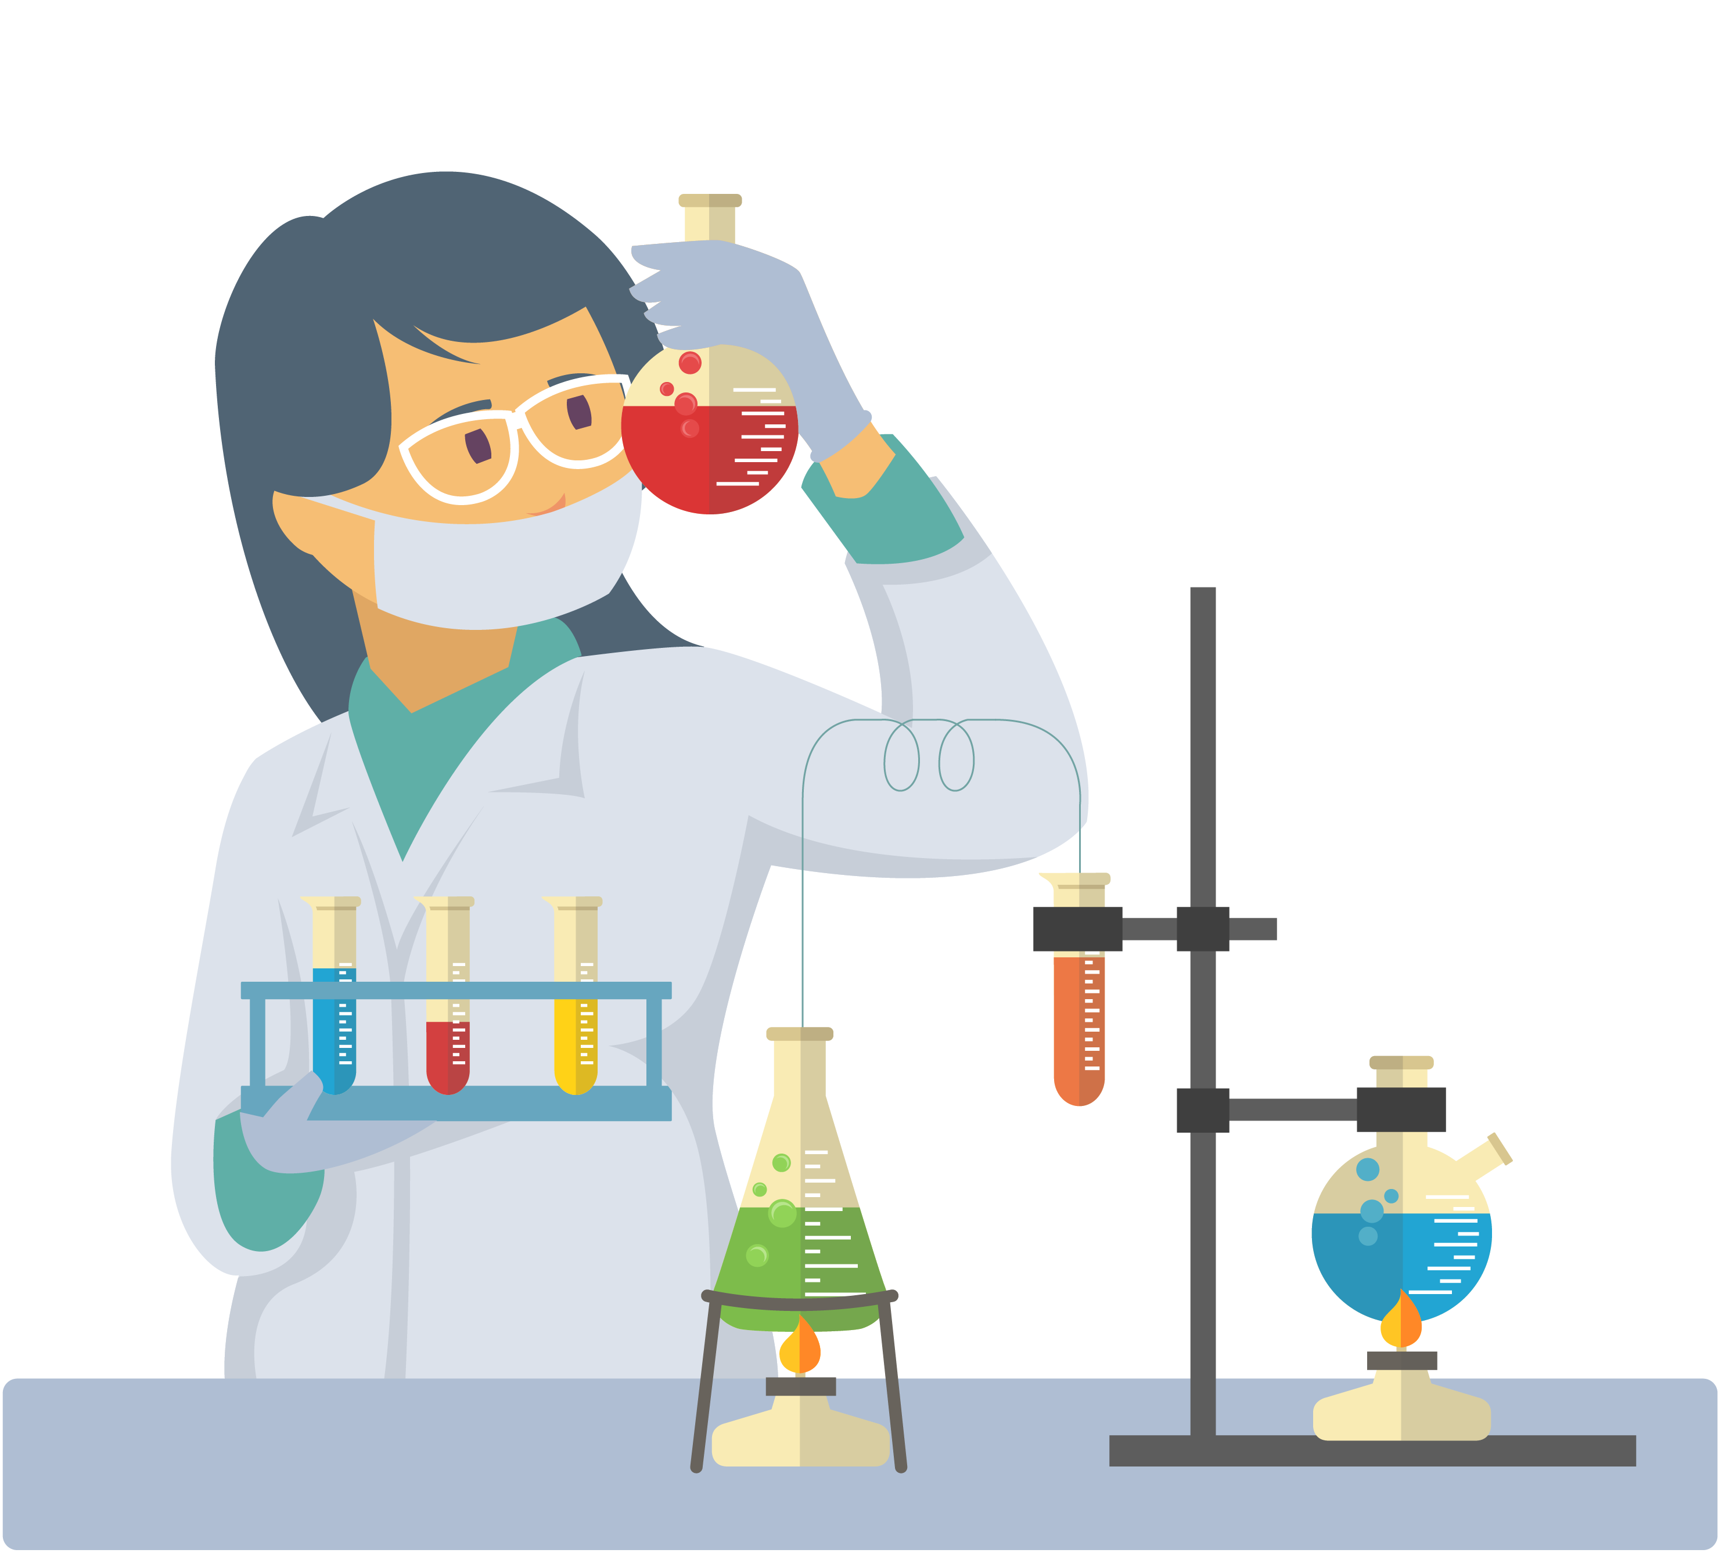
Vậy có phản ứng nào mà các chất sản phẩm lại phản ứng được với nhau để tạo thành chất đầu không?

Slide 9
2. Phản ứng thuận nghịch
Xét 2 thí nghiệm cùng thực hiện ở 445ºC, trong bình kín dung tích 10 lít.
Ban đầu 1 mol khí H₂ 1 mol khí I₂ |  | Sau phản ứng 0,2 mol khí H₂ 0,2 mol khí I₂ 1,6 mol khí HI
Thí nghiệm 1
445ºC, bình kín
Thí nghiệm 2
Ban đầu 2 mol khí HI |  | Sau phản ứng 0,2 mol khí H₂ 0,2 mol khí I₂ 1,6 mol khí HI
445ºC, bình kín

Slide 10
a) Viết phương trình hóa học của các phản ứng xảy ra trong thí nghiệm 1 và thí nghiệm 2.
b) Trong cả hai thí nghiệm trên, dù thời gian phản ứng kéo dài bao lâu thì các chất đầu đều còn lại sau phản ứng. Giải thích.
Hoạt động mục I.2 SGK trang 6 – 7:

Slide 11
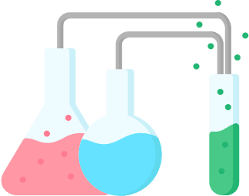
a) PTHH:
Thí nghiệm 1: H₂(g) + I₂(g) $⟶$ 2HI(g)
Thí nghiệm 2: 2HI(g) $⟶$ H₂(g) + I₂(g)
b)
Ở thí nghiệm 1: khí H₂ tác dụng với I₂ tạo thành HI, đồng thời lại xảy ra phản ứng HI phân hủy tạo thành I₂ và H₂ nên dù thời gian phản ứng kéo dài bao lâu thì sau phản ứng các chất đầu H₂, I₂ vẫn còn.
Ở thí nghiệm 2 : khí HI phân hủy tạo thành H₂ và I₂, đồng thời lại xảy ra phản ứng khi H₂ và I₂ tạo thành HI nên dù thời gian phản ứng kéo dài bao lâu thì sau phản ứng chất đầu HI vẫn còn.
Trả lời

Slide 12
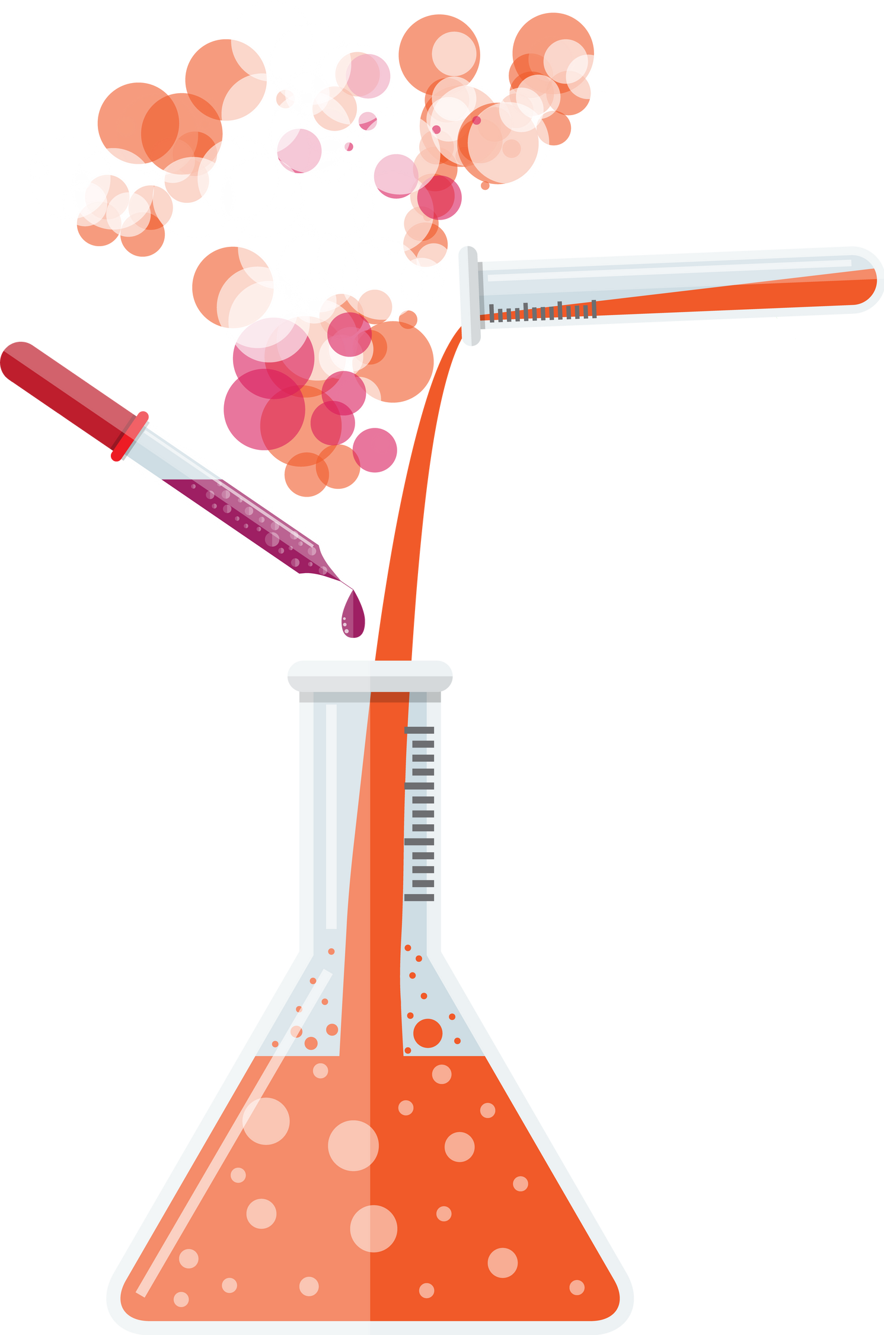
Phản ứng thuận nghịch là phản ứng xảy ra theo hai chiều ngược nhau trong cùng điều kiện.
KẾT LUẬN
PTHH của phản ứng thuận nghịch được biểu diễn bằng hai nửa mũi tên ngược chiều nhau $⇌$. Chiều từ trái sang phải là chiều phản ứng thuận, chiều từ phải sang trái là chiều phản ứng nghịch.
Ví dụ: 3O₂ $⇌$ 2O₃

Slide 13
Trả lời CH1, CH2 mục I.2 SGK trang 7 - 8:
1. Quá trình hình thành hang động, thạch nhũ là một ví dụ điển hình về phản ứng thuận nghịch trong tự nhiên.
Nước có chứa CO₂ chảy qua đá vôi, bào mòn đá tạo thành Ca(HCO₃)₂ (phản ứng thuận) góp phần hình thành các hang động. Hợp chất Ca(HCO₃)₂ trong nước lại bị phân hủy tạo ra CO₂ và CaCO₃ (phản ứng nghịch), hình thành các thạch nhũ, măng đá, cột đá.
Viết phương trình hóa học của các phản ứng xảy ra trong hai quá trình trên.
CaCO₃(s) + H₂O(l) + CO₂(aq) $⇌$ Ca(HCO₃)₂(aq)

Slide 14
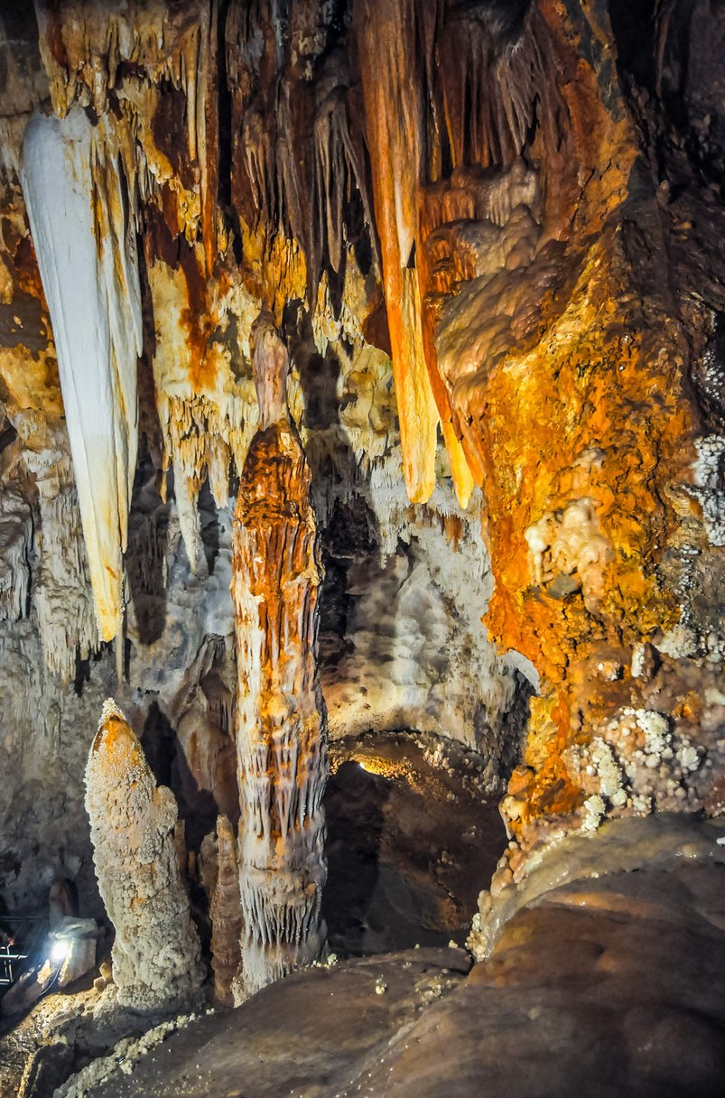
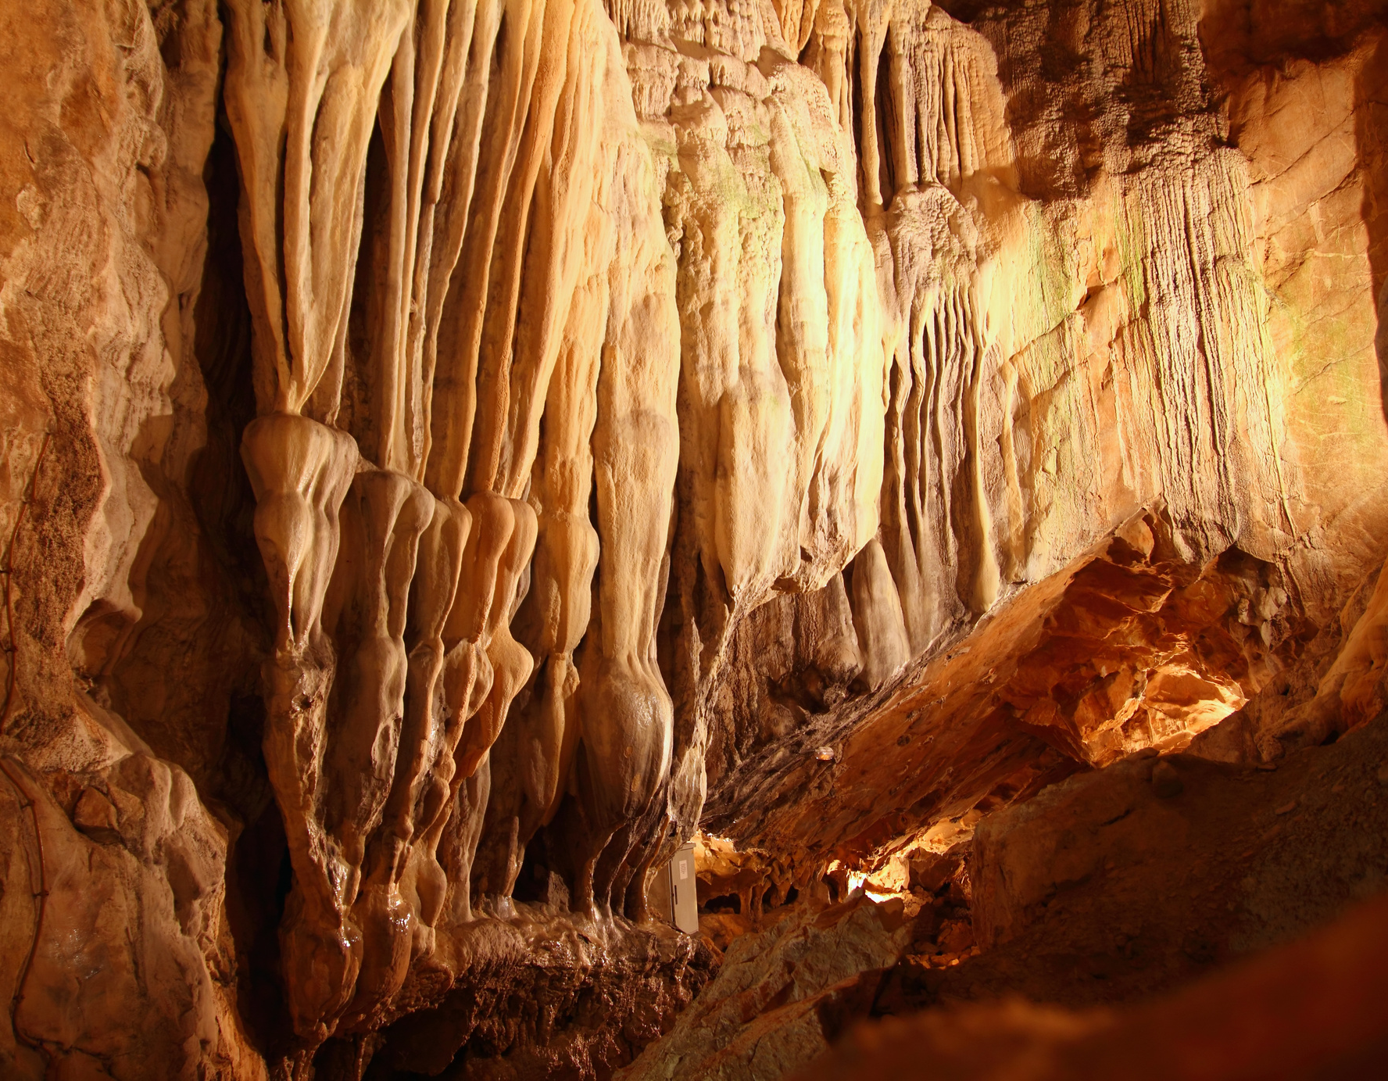
Hình ảnh một số thạch nhũ, hang động

Slide 15
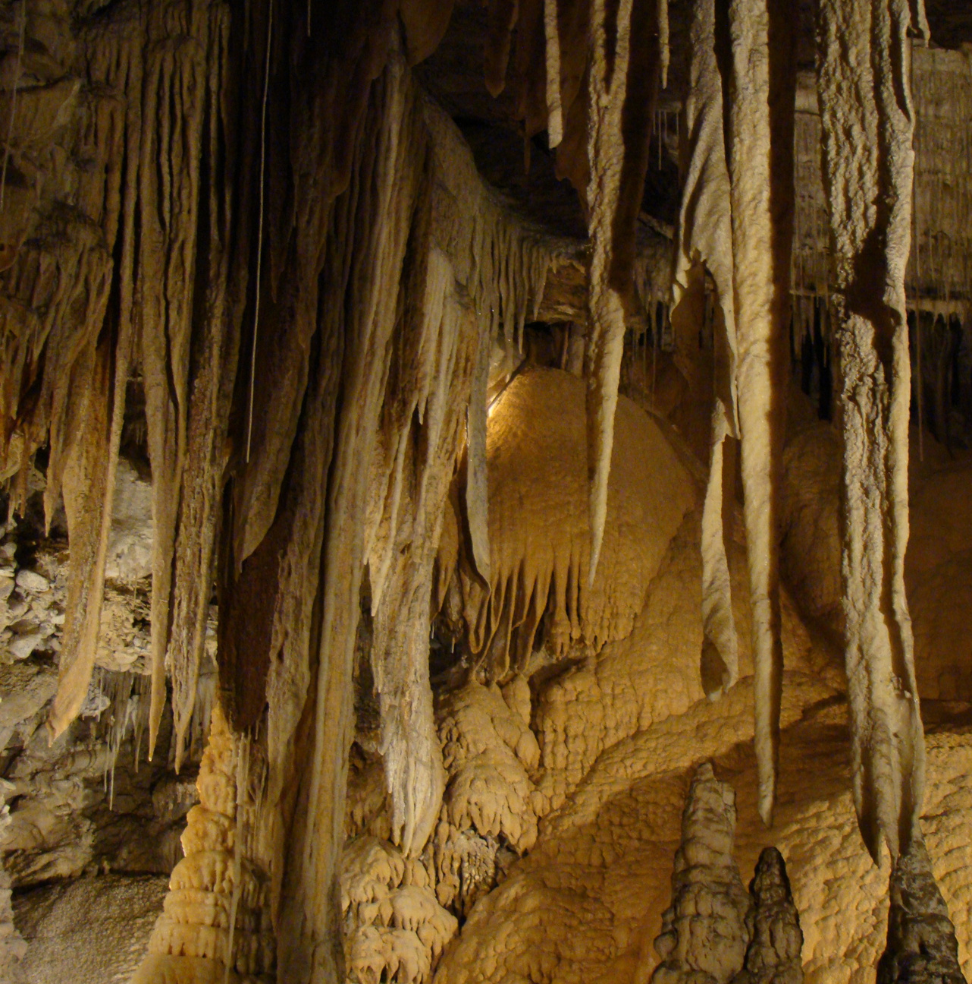
Hình ảnh một số thạch nhũ, hang động

Slide 16
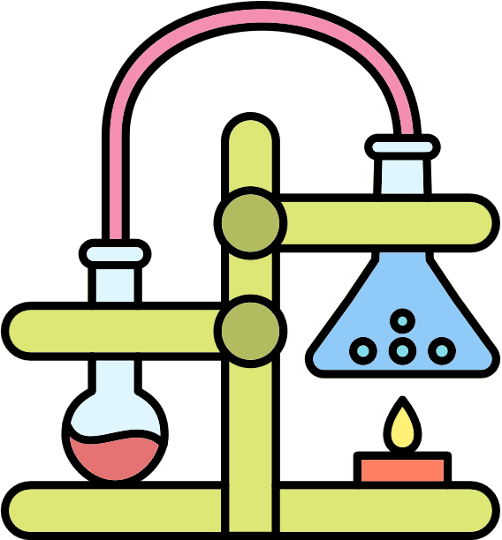
Trả lời CH1, CH2 mục I.2 SGK trang 7 - 8:
2. Phản ứng xảy ra khi cho khí Cl₂ tác dụng với nước là một phản ứng thuận nghịch. Viết phương trình hóa học của phản ứng, xác định phản ứng thuận, phản ứng nghịch.
PTHH của phản ứng: Cl₂ + H₂O $⇌$ HCl + HClO
Phản ứng thuận: Cl₂ + H₂O $⟶$ HCl + HClO
Phản ứng nghịch: HCl + HClO $⟶$ Cl₂ + H₂O

Slide 17
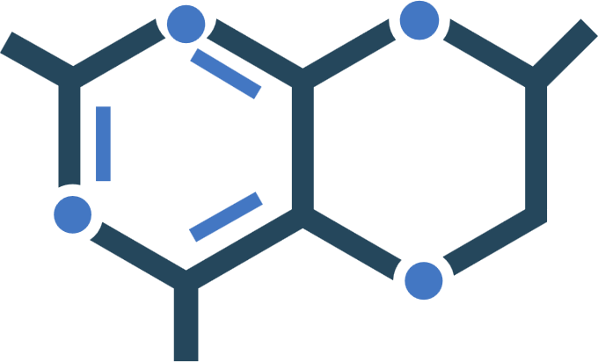
TỔNG KẾT
 | Phản ứng một chiều | Phản ứng thuận nghịch
Chiều phản ứng | Chỉ xảy ra một chiều. | Xảy ra theo hai chiều trái ngược nhau.
Các chất sản phẩm | Không phản ứng lại được với nhau tạo thành chất đầu. | Các chất sản phẩm phản ứng được với nhau để tạo thành chất đầu. Dù chất đầu là chất phản ứng của phản ứng thuận hay nghịch thì cuối cùng đều thu được các chất giống nhau.

Slide 18
TỔNG KẾT
 | Phản ứng một chiều | Phản ứng thuận nghịch
Biểu diễn PTHH | $$⟶$$ | $$⇌$$
Phản ứng xảy ra | Hoàn toàn | Không hoàn toàn
Ví dụ | 2Mg + O₂ $\underset{→}{t^{o}}$ 2MgO Na₂CO₃ + 2HCl $⟶$ 2NaCl + CO₂ + H₂O | 2SO₂ + O₂ $⇌$ 2SO₃ CH₃COOH + C₂H₅OH $⇌$ CH₃COOC₂H₅ + H₂O

Slide 19
VẬN DỤNG
Câu 1: Phản ứng thuận nghịch là ?
Phản ứng thuận nghịch là phản ứng trong cùng điều kiện, phản ứng xảy ra theo hai chiều trái ngược nhau.
Câu 2: Hằng số cân bằng của một phản ứng thuận nghịch phụ thuộc vào những yếu tố nào ?
Hằng số cân bằng của một phản ứng thuận nghịch chỉ phụ thuộc bản chất của chất phản ứng và nhiệt độ, nếu nhiệt độ không đổi, hằng số cân bằng được giữ nguyên và ngược lại.
Câu 3: Các yếu tố ảnh hưởng đến cân bằng hoá học là gì?
Chất xúc tác và diện tích bề mặt chỉ ảnh hưởng đến tốc độ hóa học. Các yếu tố ảnh hưởng đến cân bằng hóa học là: nồng độ, nhiệt độ và áp suất.
Câu 4: Đối với phản ứng thuận nghịch có tổng hệ số tỉ lượng của các chất khí ở 2 vế của phương trình hóa bằng nhau, khi thay đổi Áp suất chung của hệ thì trạng thái cân bằng của hệ có bị chuyển dịch không?
Không bị chuyển dịch
Câu 5: Phản ứng hóa học CH₃COONa + H₂O ⇌ CH₃COOH + NaOH thuộc loại phản ứng 1 chiều hay thuận nghịch?
Phản ứng thuận nghịch

